Slide 1

Porównanie wydajności mechanizmów przekazywania danych pomiędzy programami w języku Java i C/C++
Wojciech Kumoń

Slide 2
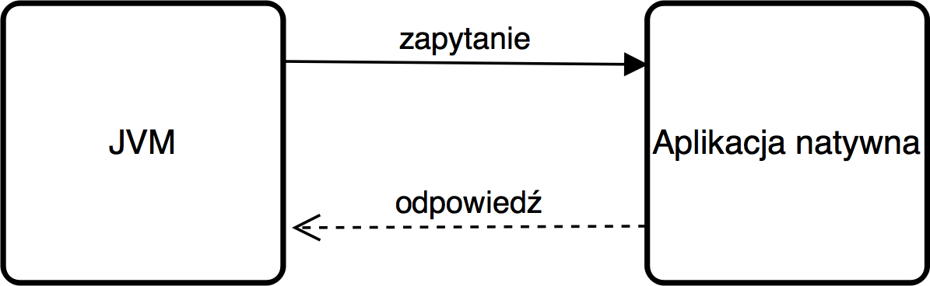
Cel pracy

Slide 3
Silnik testujący
emulowanie zapytania synchronicznego dla różnych metod komunikacji
pomiar czasu z dokładnością do nanosekundy (na ile pozwala metoda System.nanoTime())
„rozgrzewanie” maszyny wirtualnej testami niepomiarowymi
generowanie losowych danych do zapytań i przesłanie żądanego rozmiaru odpowiedzi

Slide 4
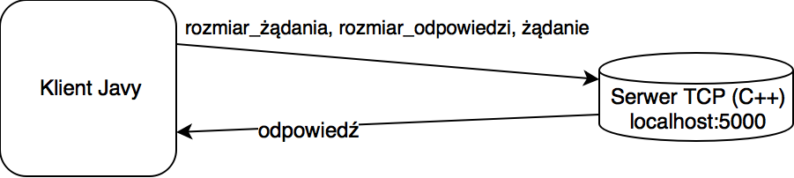
TCP

Slide 5
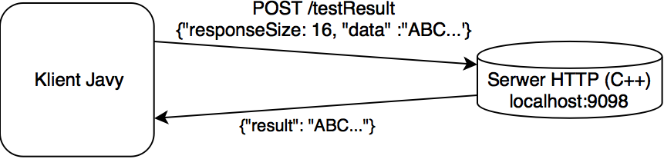
REST

Slide 6
CORBA
implementacja klienta: Java SE ORB
implementacja serwera: omniORB
interface CorbaConnector {
string get(in long responseSize, in string request);
};

Slide 7
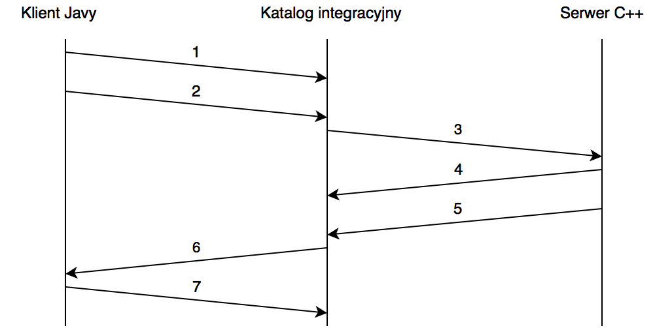
System plików

Slide 8
Java Native Interface
public class JniExecutor {
public native byte[] requestJni(
byte[] requestBytes, int responseSize);
}

Slide 9
Metodologia testów
platforma: Ubuntu, Java 9
co najmniej 1000 testów dla konfiguracji
uruchomienia niepomiarowe
komunikacja jedynie lokalna

Slide 10
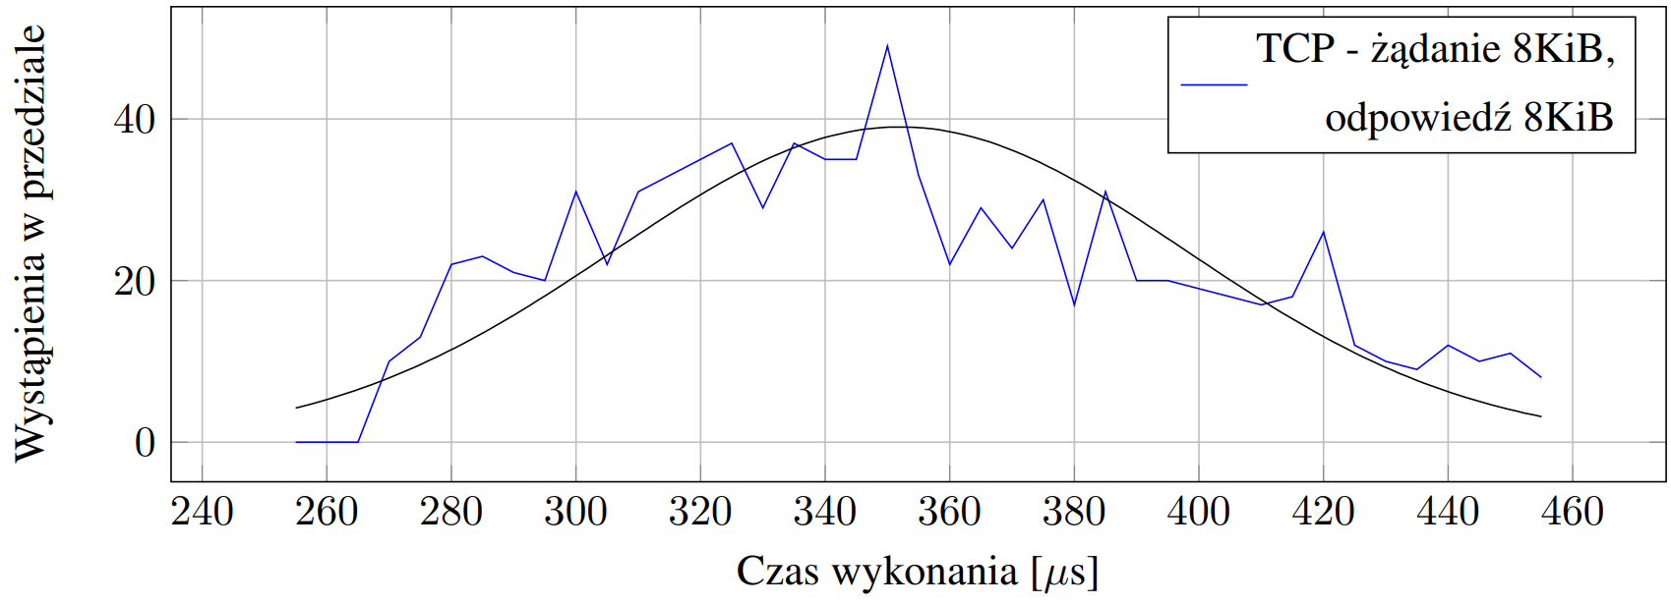
Rozkład danych

Slide 11
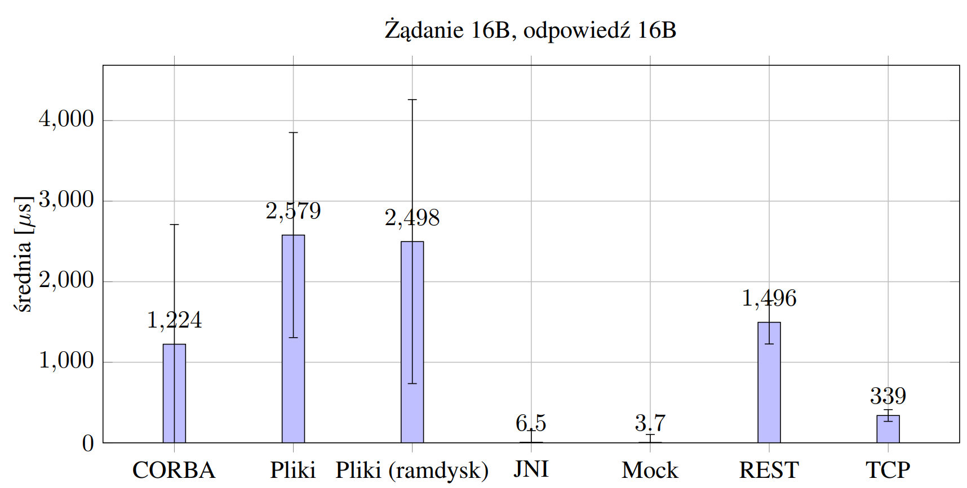
Wyniki

Slide 12
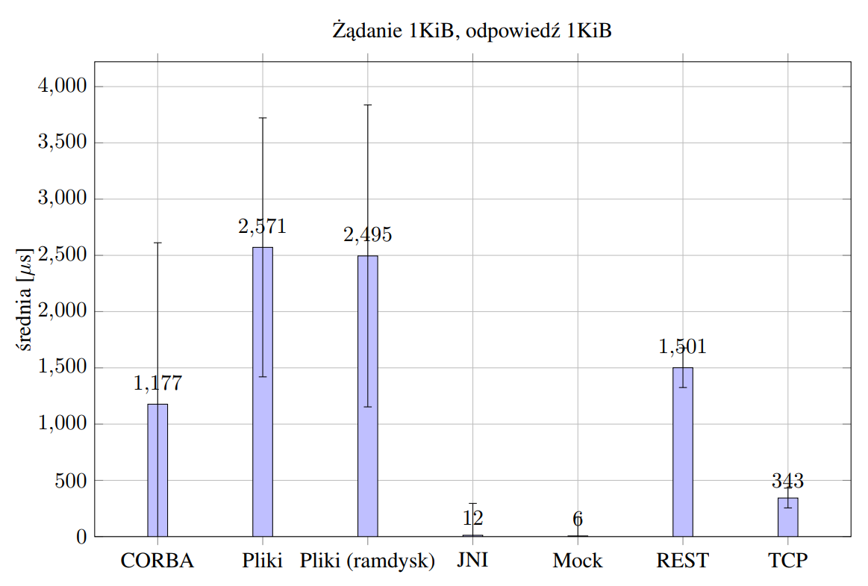

Slide 13
